Slide 1
不完全信息动态博弈应用
王麒植
中国财政发展协同创新中心

Slide 2
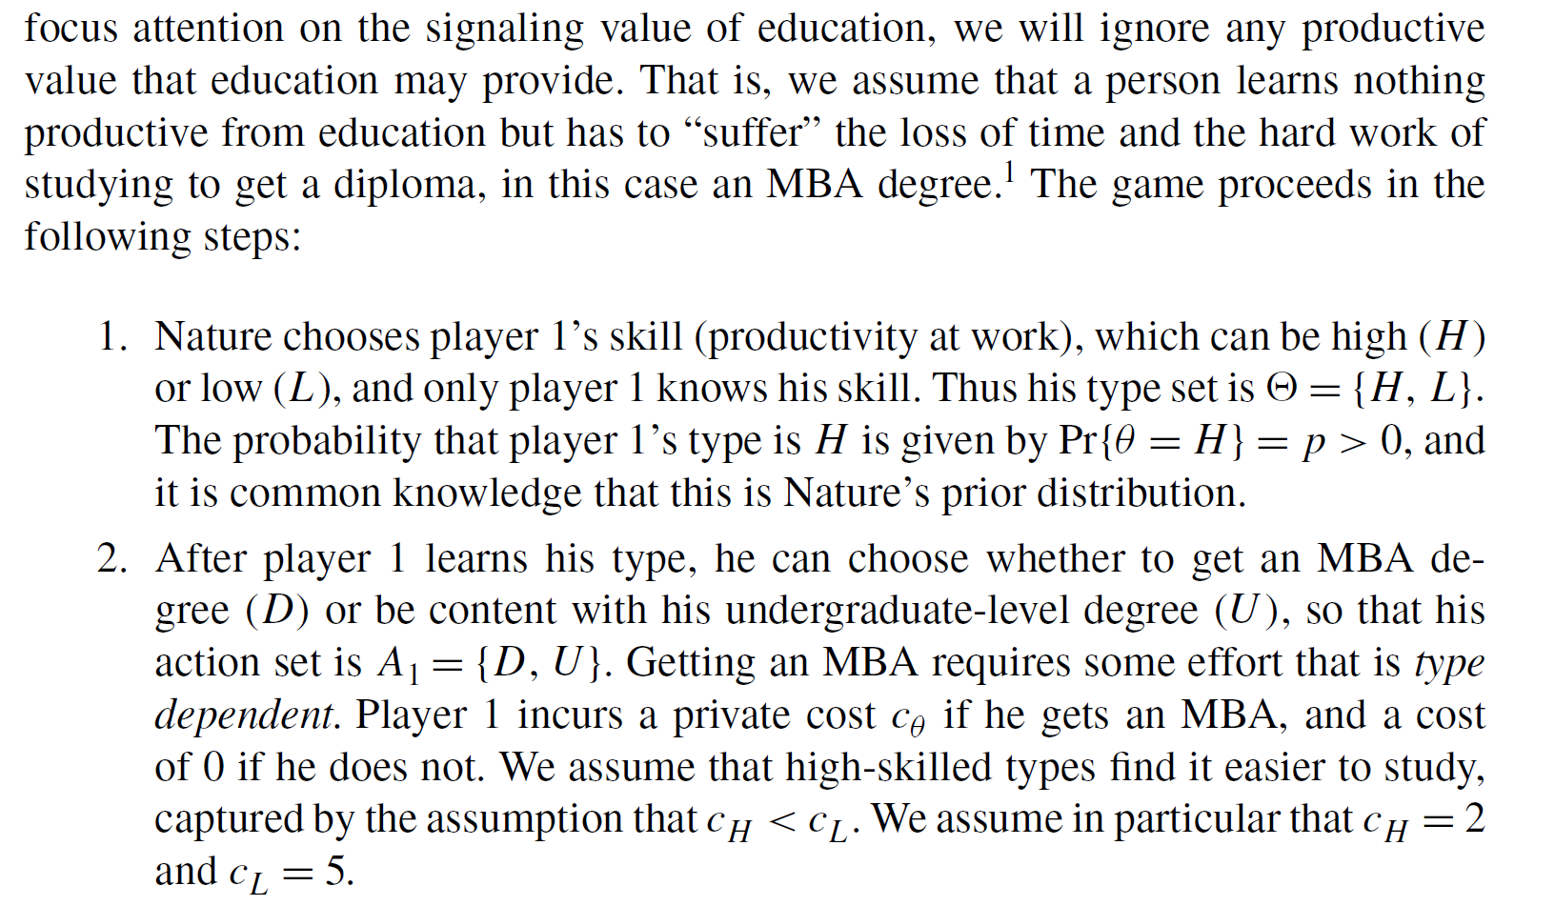
信号发射模型（Spence）
启发性问题：在就业市场中，如何让雇主相信你别其他竞争者优秀？
一个简化模型

Slide 3
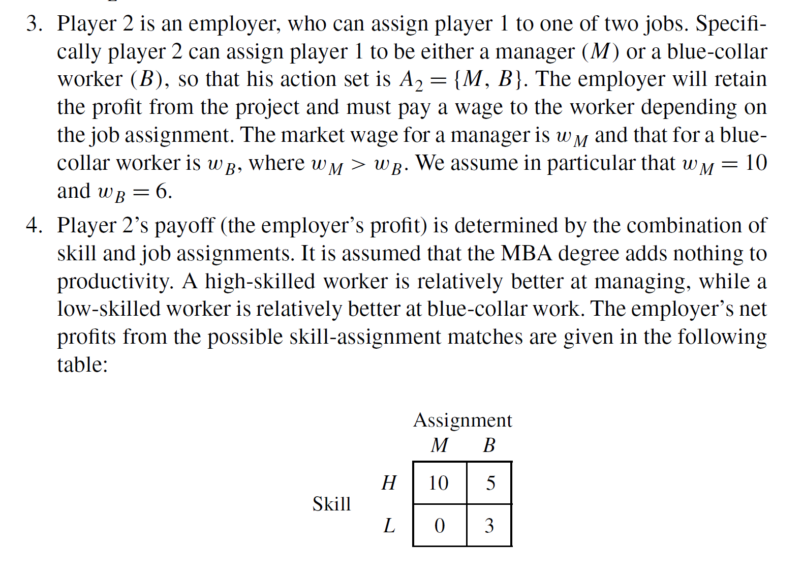
信号发射模型（Spence）
启发性问题：在就业市场中，如何让雇主相信你别其他竞争者优秀？
一个简化模型

Slide 4
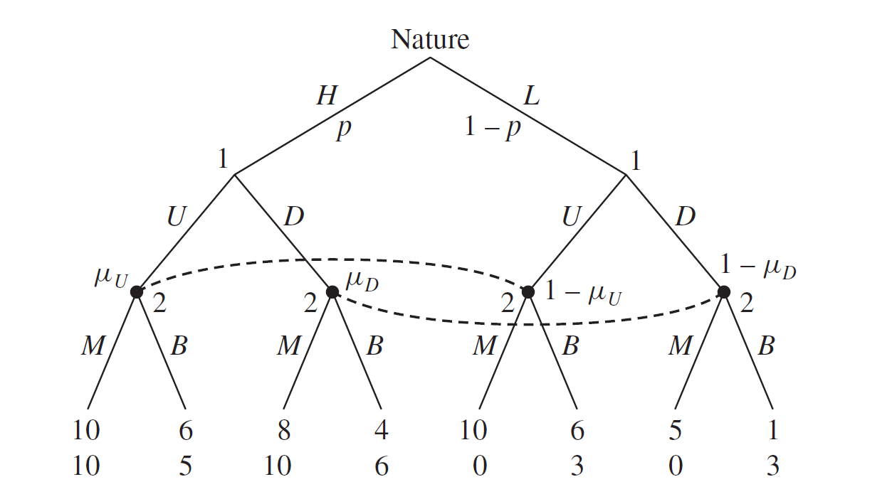
信号发射模型（Spence）
一个简化模型

Slide 5
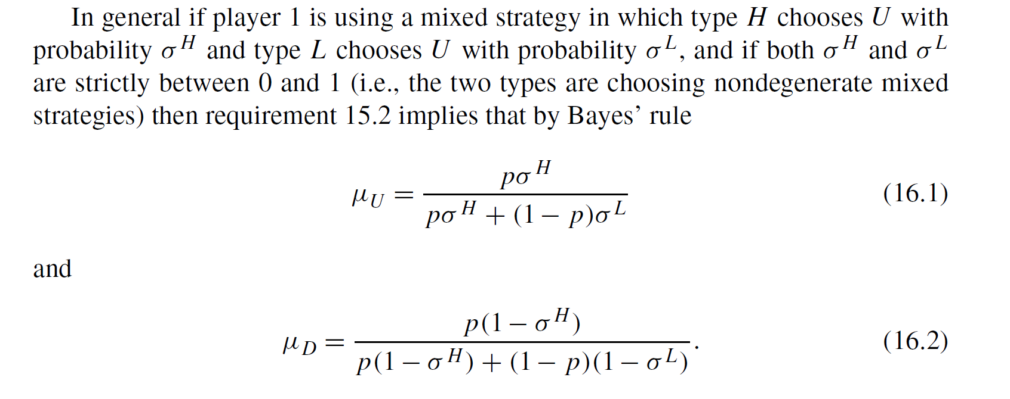
信号发射模型（Spence）
求解
核心逻辑：高类型读书如果可以使自己被区别出来则读，否则不读；当低类型的人发现伪装（读MBA）的成本低于收益时，便不会伪装，否则伪装以赚取高收益
写出当参与人2（雇主）看到有人读MBA时，他是H类型的概率

Slide 6
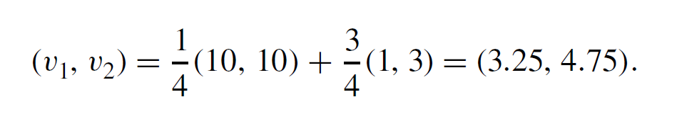
信号发射模型（Spence）
求解
令p=1/4
计算策略组合(U D, M B)的支付
求职者：高类型不读书，低类型读书
雇主：没读书给经理职位，读书给蓝领职位
收益：

Slide 7
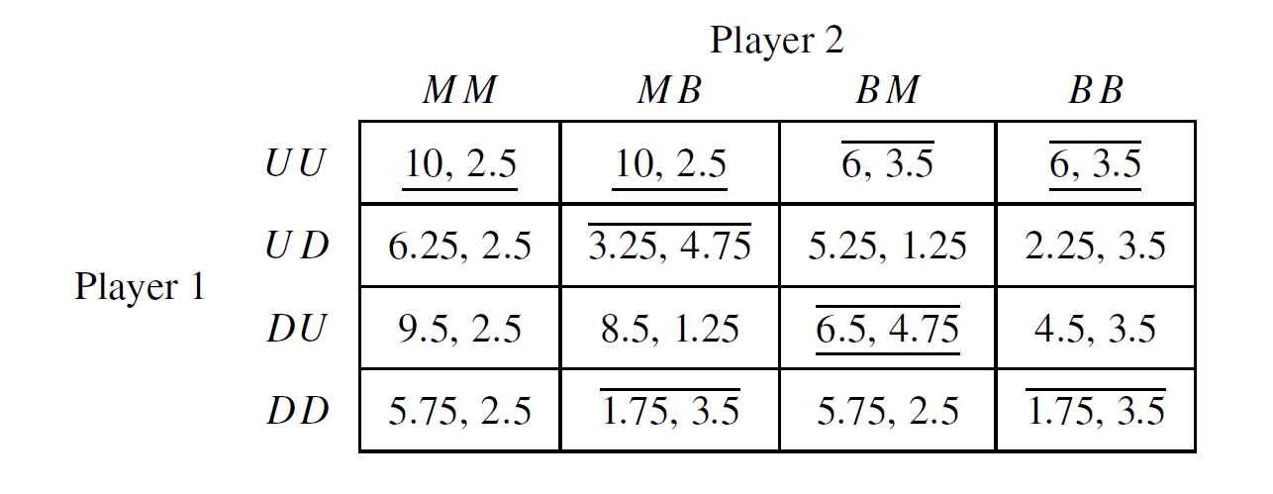
信号发射模型（Spence）
求解
求出所有策略组合的收益如下
两个均衡：
都不读书，都干蓝领 ——混同均衡
H读书L不读，读书的干经理，不读书的干蓝领 ——分离均衡

Slide 8
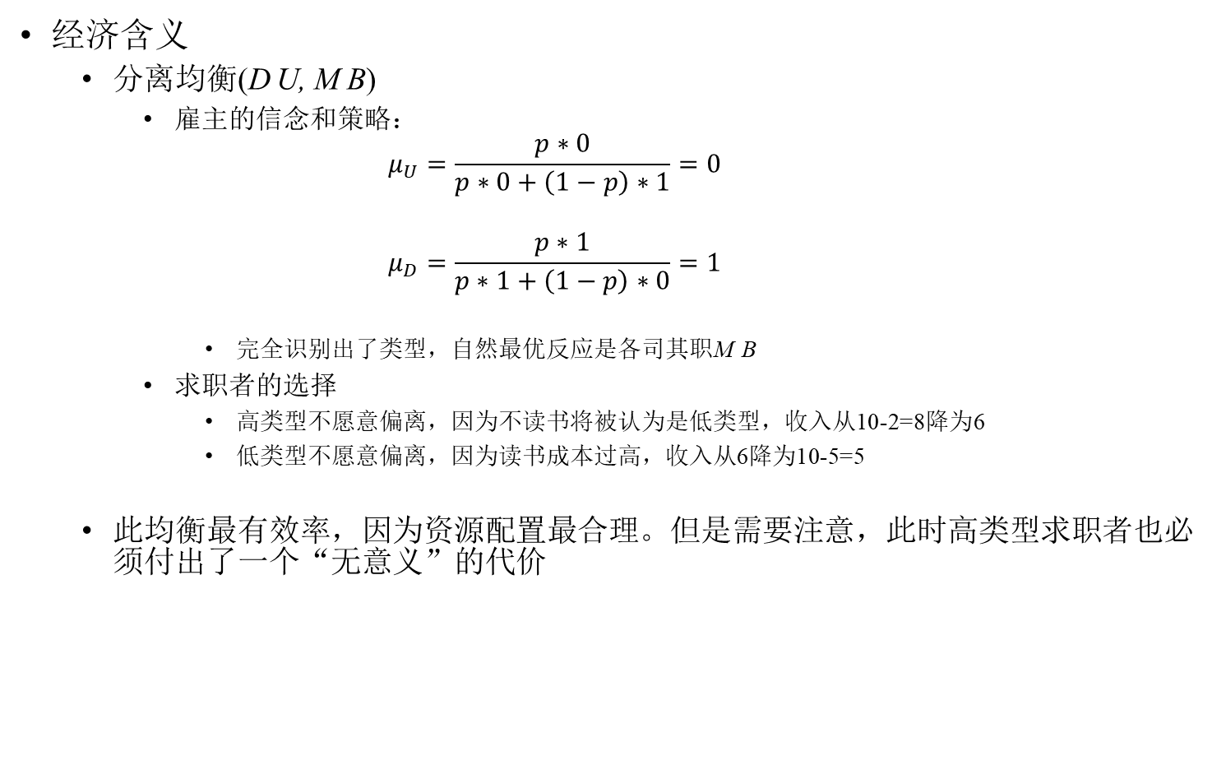
信号发射模型（Spence）
经济含义
分离均衡(D U, M B)
雇主的信念和策略：
$$μ_{U}=\frac{p∗0}{p∗0+\left(1−p\right)∗1}=0$$
$$μ_{D}=\frac{p∗1}{p∗1+\left(1−p\right)∗0}=1$$
完全识别出了类型，自然最优反应是各司其职M B
求职者的选择
高类型不愿意偏离，因为不读书将被认为是低类型，收入从10-2=8降为6
低类型不愿意偏离，因为读书成本过高，收入从6降为10-5=5
此均衡最有效率，因为资源配置最合理。但是需要注意，此时高类型求职者也必须付出了一个“无意义”的代价

Slide 9
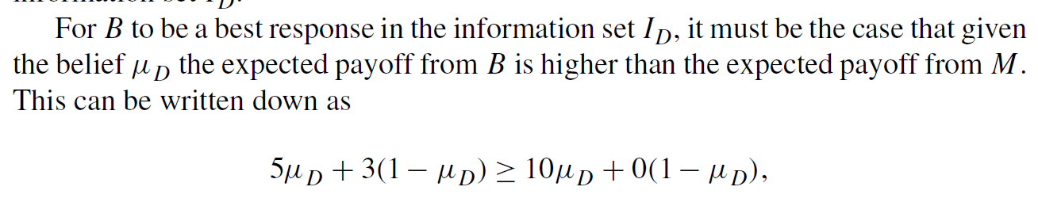

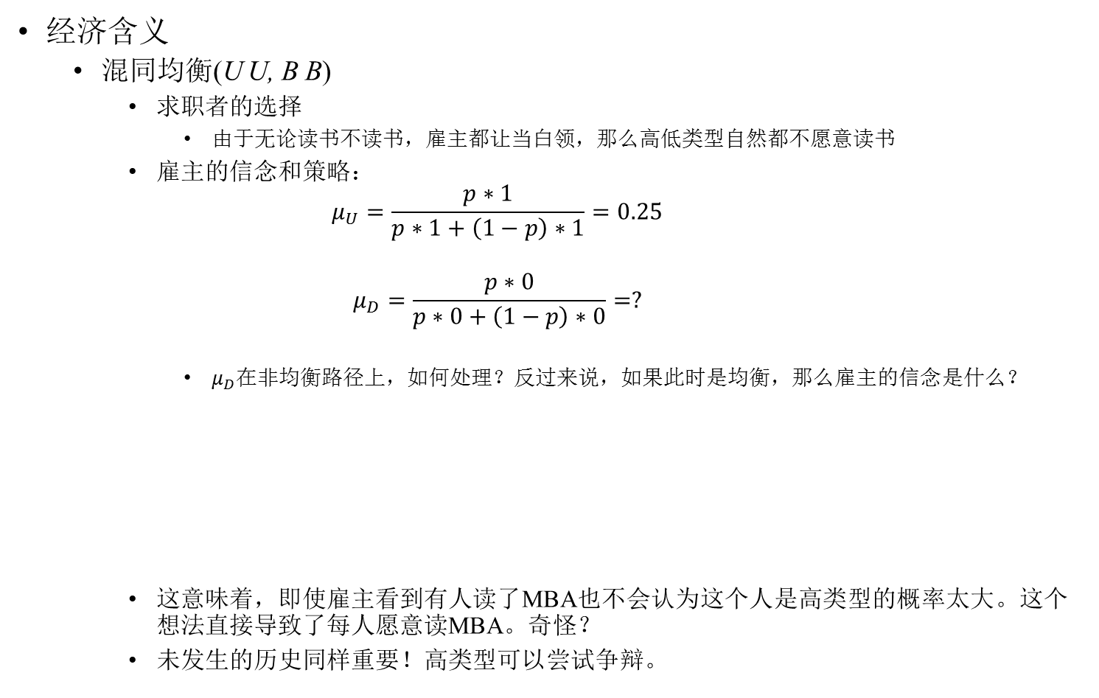
信号发射模型（Spence）
经济含义
混同均衡(U U, B B)
求职者的选择
由于无论读书不读书，雇主都让当白领，那么高低类型自然都不愿意读书
雇主的信念和策略：
$$μ_{U}=\frac{p∗1}{p∗1+\left(1−p\right)∗1}=0.25$$
$$μ_{D}=\frac{p∗0}{p∗0+\left(1−p\right)∗0}=?$$
$μ_{D}$在非均衡路径上，如何处理？反过来说，如果此时是均衡，那么雇主的信念是什么？
这意味着，即使雇主看到有人读了MBA也不会认为这个人是高类型的概率太大。这个想法直接导致了每人愿意读MBA。奇怪？
未发生的历史同样重要！高类型可以尝试争辩。

Slide 10
信号发射模型（Spence）
思考
混同均衡和分离均衡存在的条件是什么？什么时候只存在混同均衡，什么时候只存在分离均衡，什么时候都存在？

Slide 11
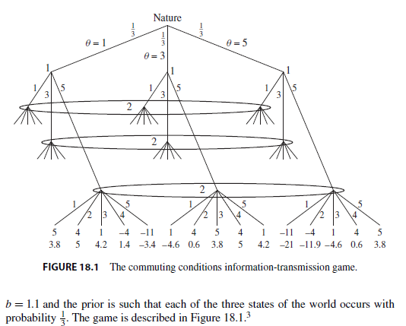
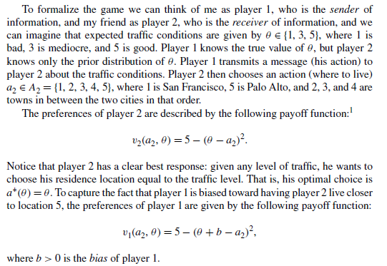
Cheap Talk

Slide 12
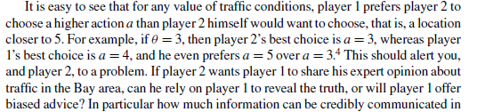
Cheap Talk

Slide 13
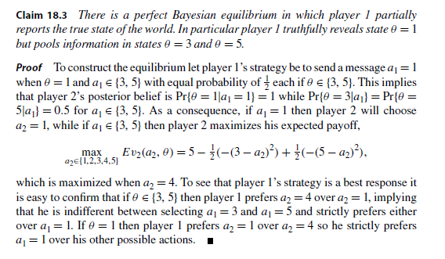
Cheap Talk
真话不全说，假话全不说！

